Slide 1

Projet de lancement d’activité

Slide 2
Rédaction écrite d’un dossier de lancement de produit 1. Présenter le business plan de l’entreprise 2. Complétez les documents financiers 3. Réalisez le dossier commercial et technique Groupes de 2 ou 3 élèves
- Objectif convaincre des investisseurs de financer votre projet ou les dirigeants
- Vous disposez de 10 000 euros d’apport personnel
- Le reste des fonds proviendra d’un emprunt à la banque plafonné à 1 000 000€

Slide 3

Critères d’évaluation
Réalisme du projet
une entreprise que vous connaissez, ou créer une entreprise avec un produit ou service qui vous intéresse
Niveau de détails du dossier au plus proche de la réalité
Démontrer la viabilité financière de celui-ci afin de convaincre les investisseurs.

Slide 4

Choix du produit
Conseils pour le choix
Coût de revient chiffrable
Le réalisme et la précision des calculs doivent primer sur l’originalité du projet
Choisir un produit relativement basique mais avec un élément de differenciation ( design, fonctionnalité nouvelle…)

Slide 5

Le business model
- Quelle valeur pour vos clients?
- Comment celle-ci s’organise pour répondre à un besoin client et gagner de l’argent?
Chercher une proposition de valeur et une stratégie autour d’elle cohérente
IKEA meuble de qualité et design à prix bas, facile à transporter

Slide 6
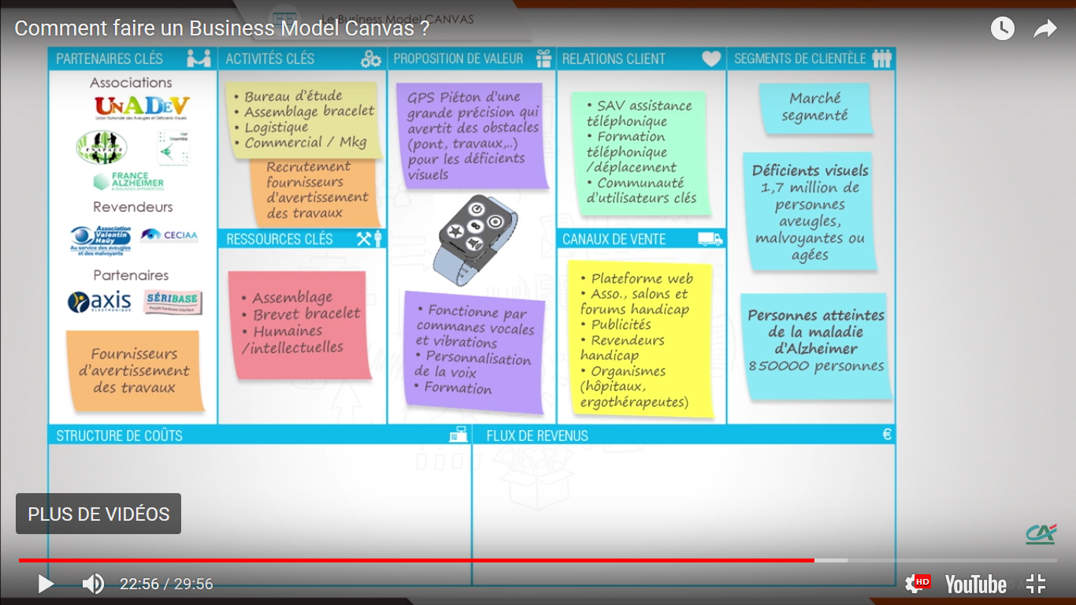

Slide 7

Contenu du projet
Compléter mon Business Canvas
Rédiger mon business plan
Réaliser mon dossier financier
Réaliser ma fiche technique
Réaliser ma SWOT

Slide 8

Le business plan
Présente les composantes clés de votre projet d’entreprise
outil de pilotage , mais aussi de communication pour associés et financeurs
- Démontrer la viabilité du projet
- Etudier le marché,
- Mettre en place une stratégie commerciale,
- Réaliser des prévisions financières
- Choisir un statut juridique

Slide 9

Etude de marché
Mieux connaître les chances et les conditions de réussite de votre projet
Que voulez vous vendre ? À qui ?
Comment allez-vous le vendre ?
Qui sont vos concurrents ?
Y-a-t-il une réglementation particulière sur ce marché ?
Une zone d’implantation à privilégier ?

Slide 10

Statut juridique
impacts importants aussi bien sur l’exercice de votre activité que sur votre vie personnelle et familiale
A considérer avant de le choisir
- l’activité de votre entreprise,
- vos préoccupations patrimoniales et familiales,
- mais aussi l’image que vous souhaitez donner de votre entreprise…

Slide 11
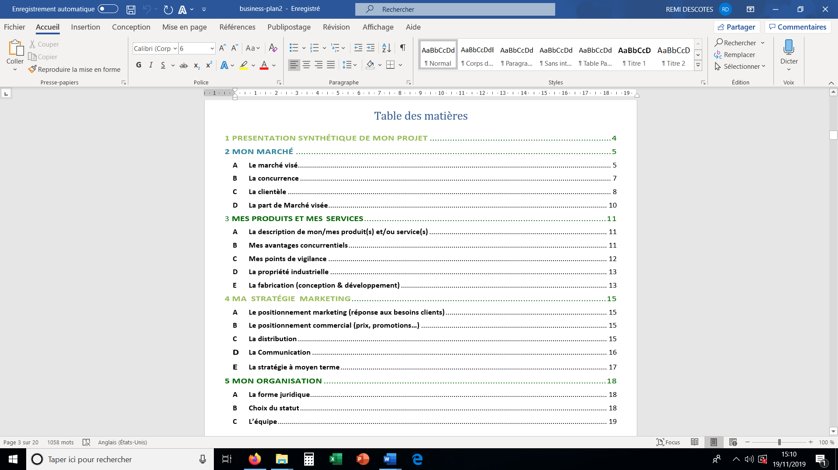

Slide 12

Le dossier financier
Complétez le fichier Excel en expliquant de manière détaillée vos chiffres, démontrez la viabilité financière du projet
Compte de résultat
Bilan
Plan de financement
Seuil de rentabilité

Slide 13
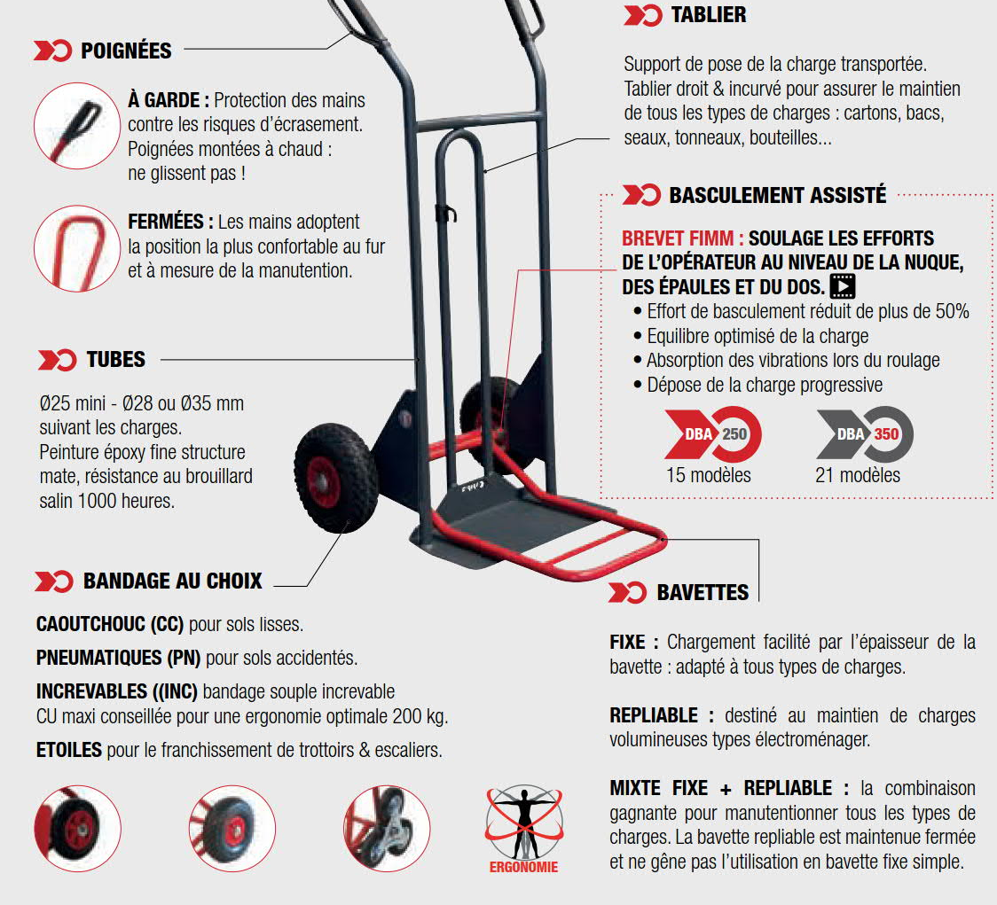
Réalisez une fiche technique
Présentez les aspects techniques du produit ou service, réalisez des plans, présentez les fonctionnalités…

Slide 14
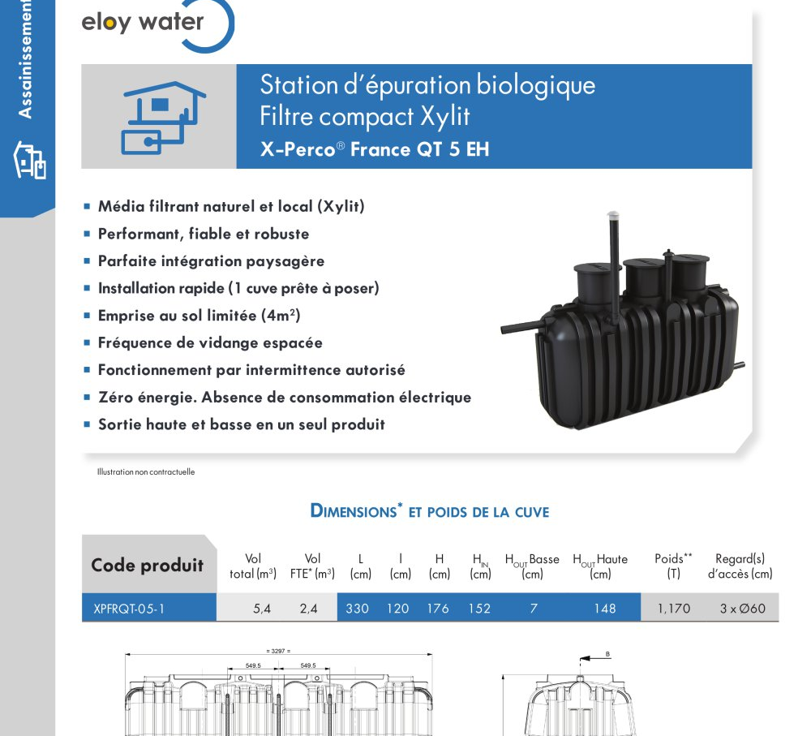
Exemple fiche technique

Slide 15
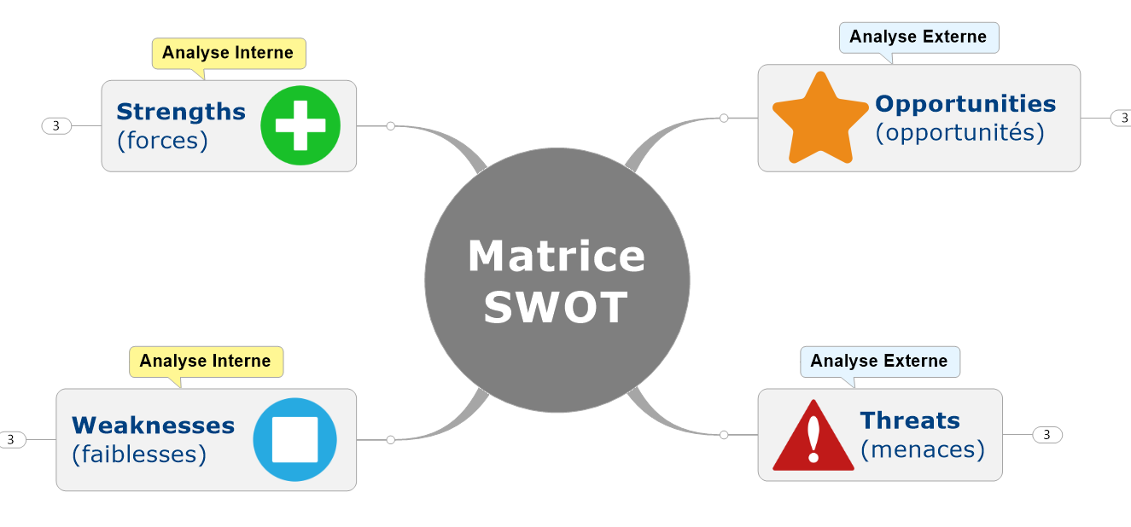

Slide 16
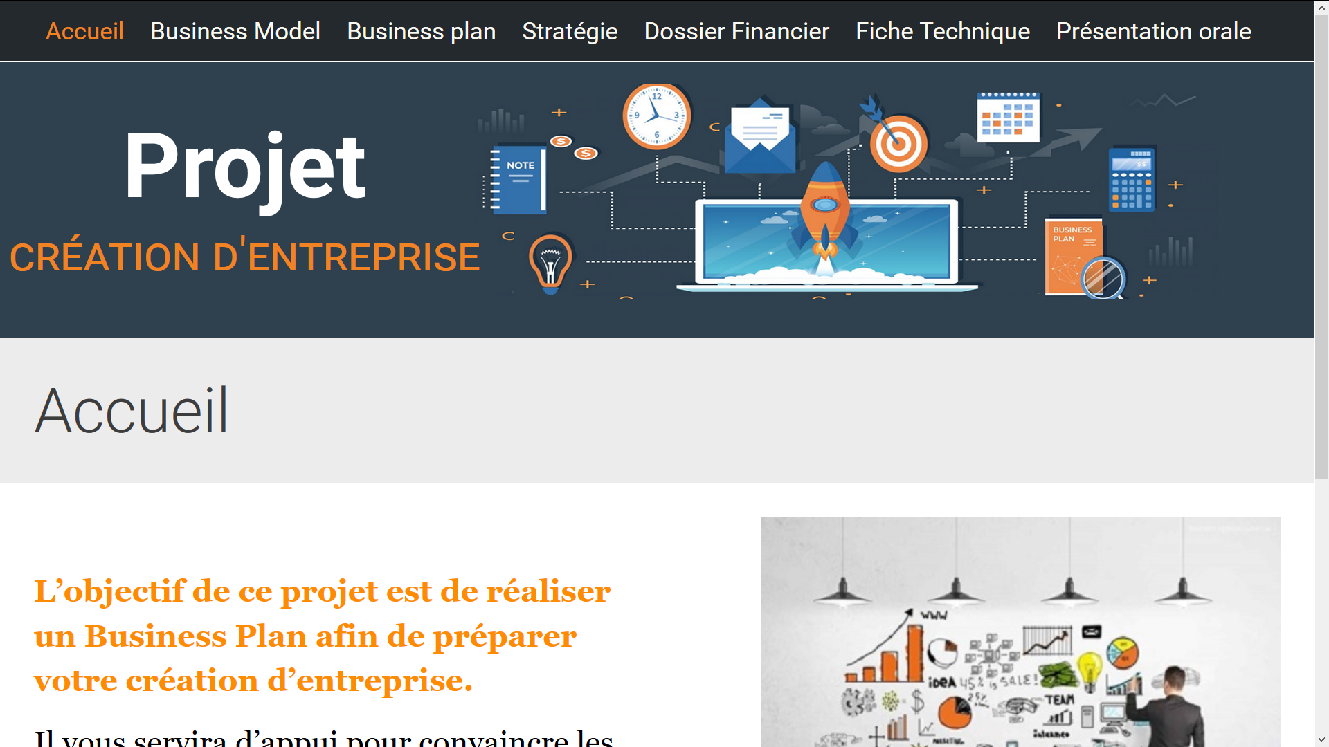
L’ensemble des documents sont téléchargeables sur:
projet2050.net

Slide 17

Trouver l’idée de lancement du produit…
Groupes de 2 ou 3 élèves Et maintenant au travail

Slide 18

Contenu du dossier
- Business Canvas
- Business plan
- Matrice SWOT
- Dossier financier 1ère année d’activité ( compte de résultat, bilan…)

